Slide 1
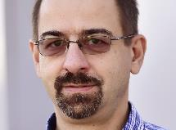
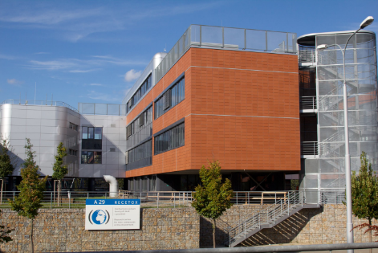
Kvalita vod a související rizika pro životní prostředí a člověka
Branislav Vrana
Výzkumný program: Environmentální chemie a modelování
Pracovná skupina: Chemodynamika znečištění životního prostředí
RECETOX
Přírodovědecká fakulta
Masarykova univerzita
Brno, Česká republika
Notes:
Výzkumný program se dlouhodobě zaměřuje na získávání experimentálních dat o stavu a kontaminaci životního prostředí včetně jeho působení na člověka, modelování transportu a distribuce environmentálních polutantů a jejich akumulace v živých organismech i predikci souvisejících rizik.

Slide 2
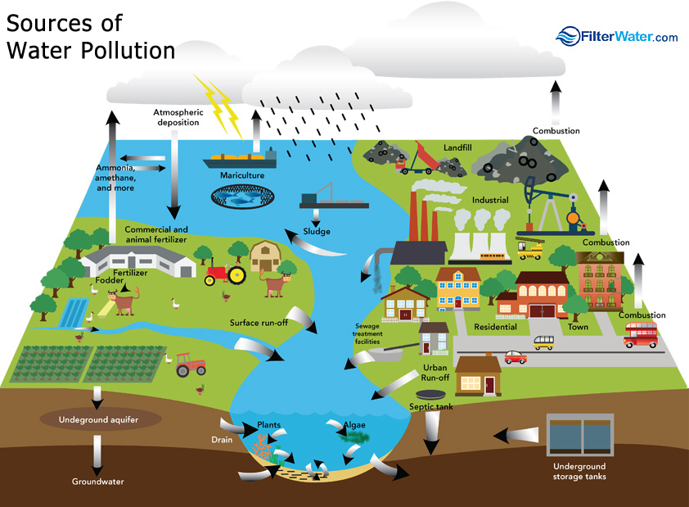
Znečištění vod chemickými látkami
sídla - tuhý a kapalný odpad
průmyslová výroba
zemědělská výroba (hnojiva, pesticidy, odpadní vody)
doprava (exhaláty, ropné produkty)
Page 2

Slide 3
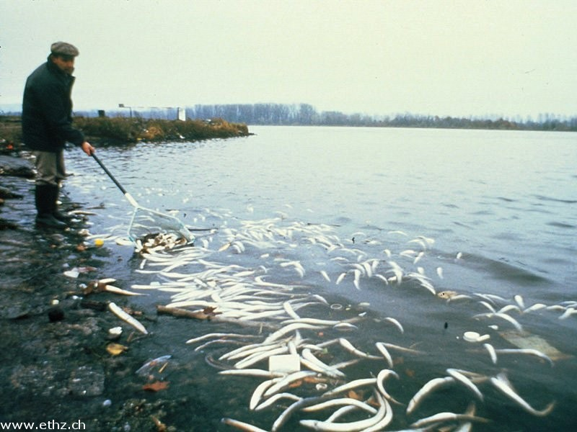
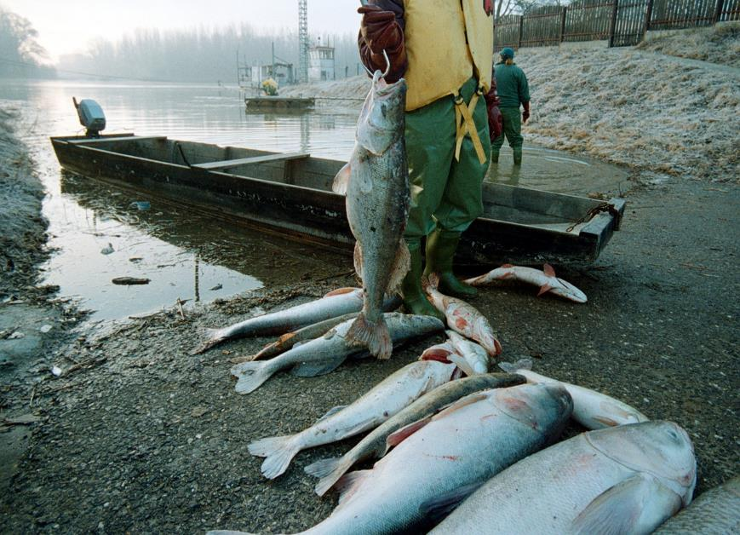
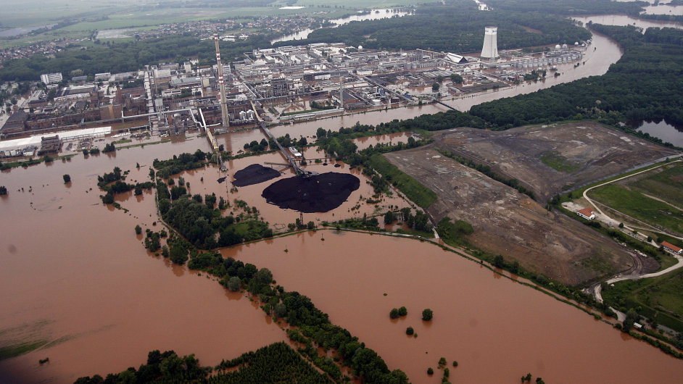
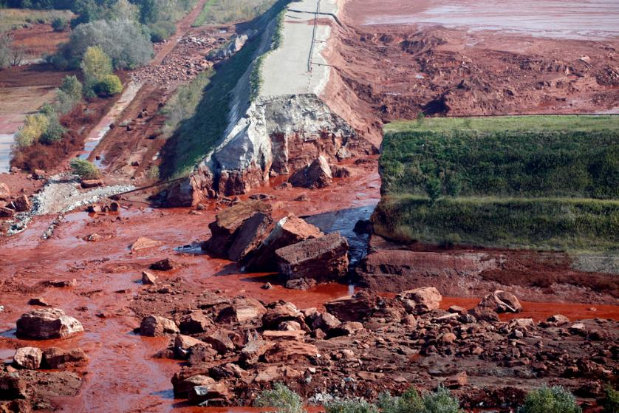
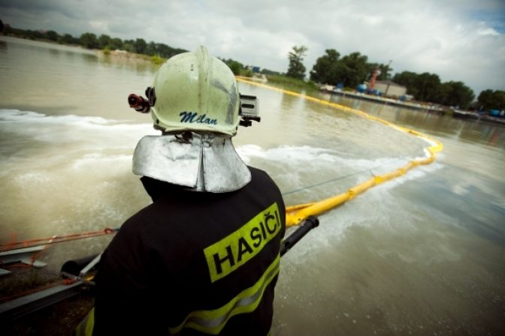
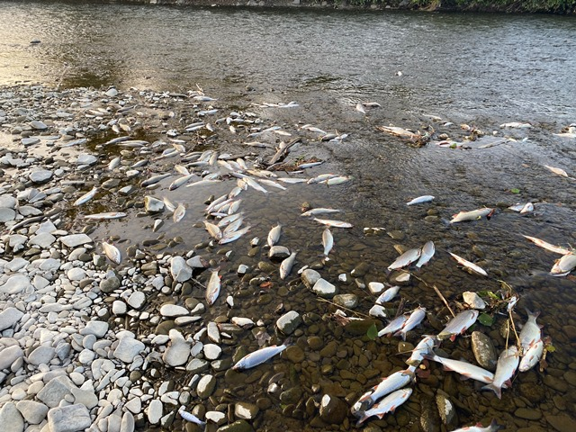
1986: Únik chemikálií do Rýna
2000: Únik kyanidu do Tisy
2002: Povodeň na Labi
2010: Protržení hráze odkaliště, Ajka
2012: Únik ropních látek do Dunaje
2020: Únik kyanidů do Bečvy
Photo: Délmagyarország/Karnok Csaba
3

Slide 4
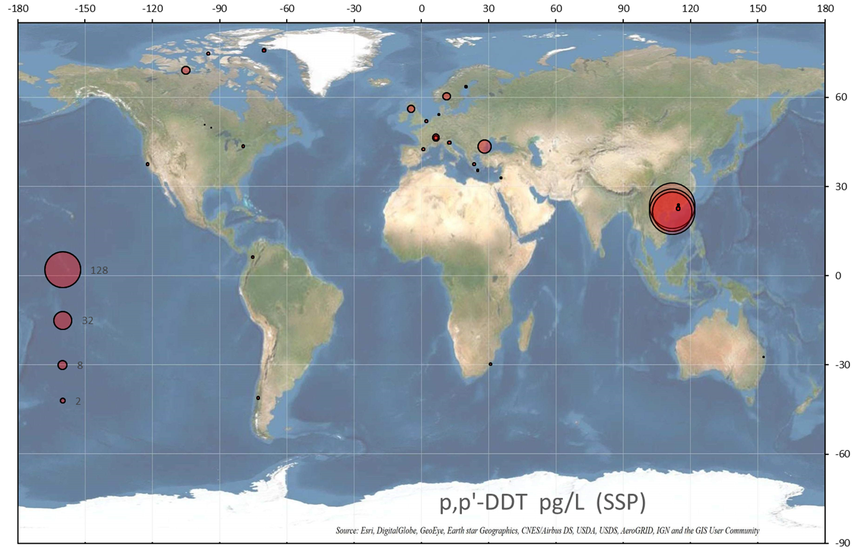
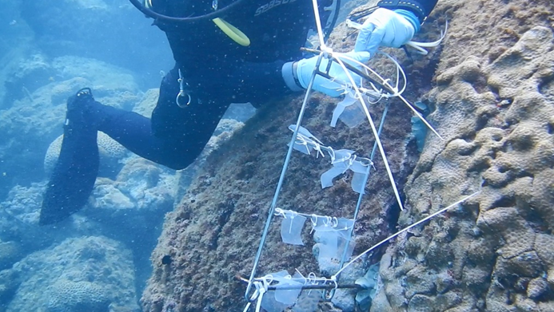
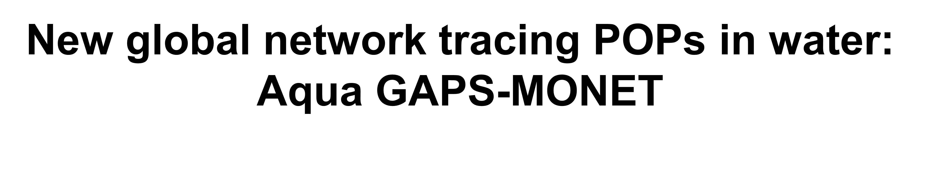
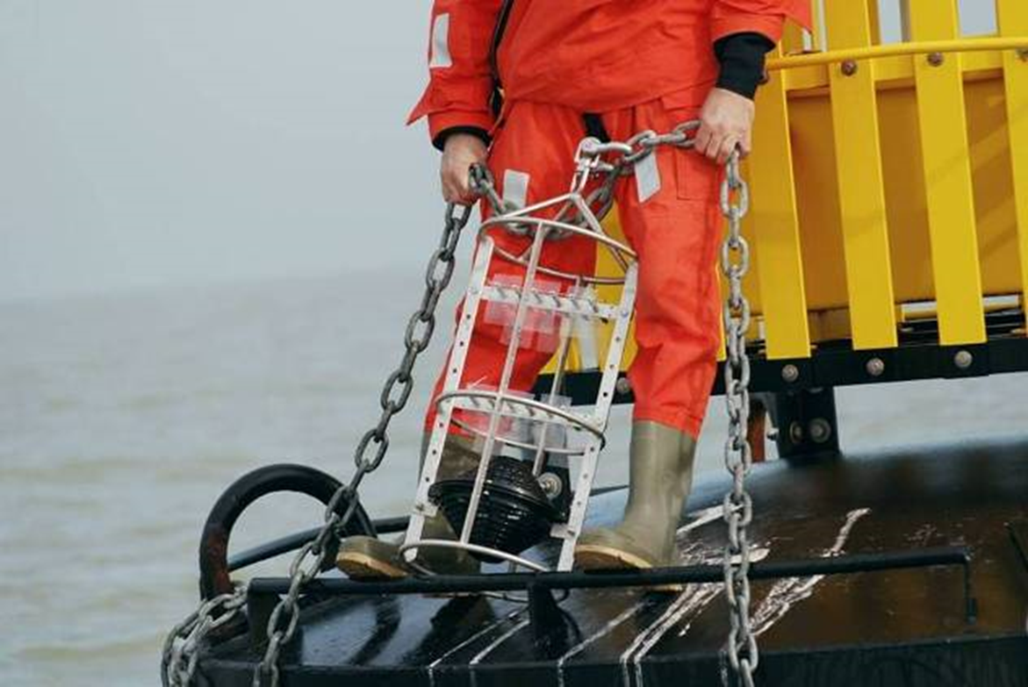
Globální znečištění vod chemickými látkami

Slide 5
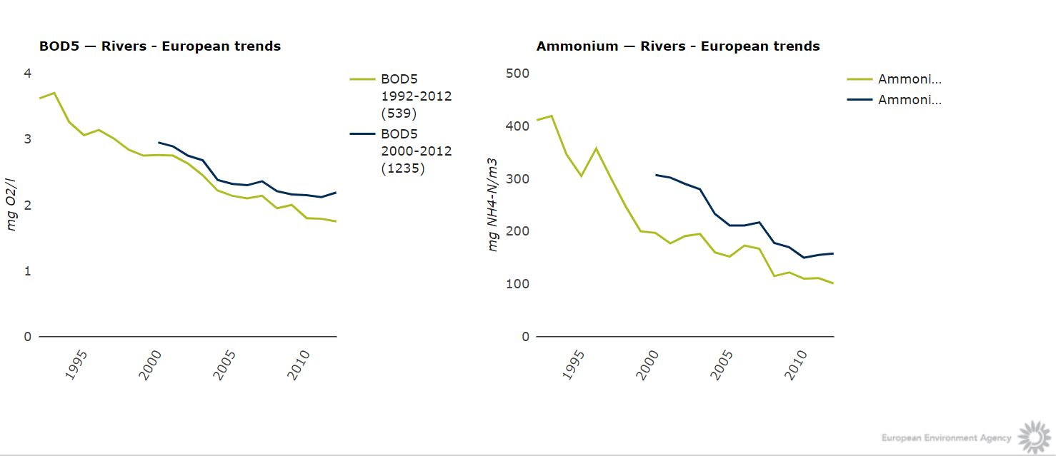
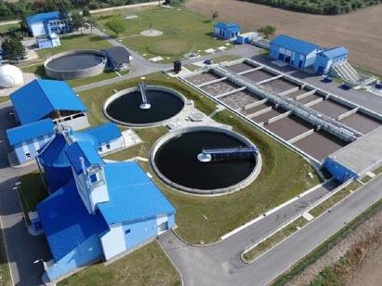
Regionální znečištění vod chemickými látkami
BSK5-řeky-Evropský trend
Amoniak-řeky-Evropský trend
Page 5

Slide 6
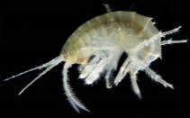
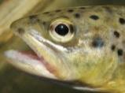
Jaký je stav vod v Evropě dnes?
Vodní rámcova směrnice 2000/60/ES
Ekosystém
Ekologický stav:
holistický přístup
charakterizuje kumulativní
účinek stresorů
  Hydromorfologie
  Eutrofizace
  Teplota, pH
  Invazivní druhy
  Chemické látky
řasy
Biologické prvky kvality (BQEs) + podpůrné faktory
bezobratlí
ryby

Slide 7
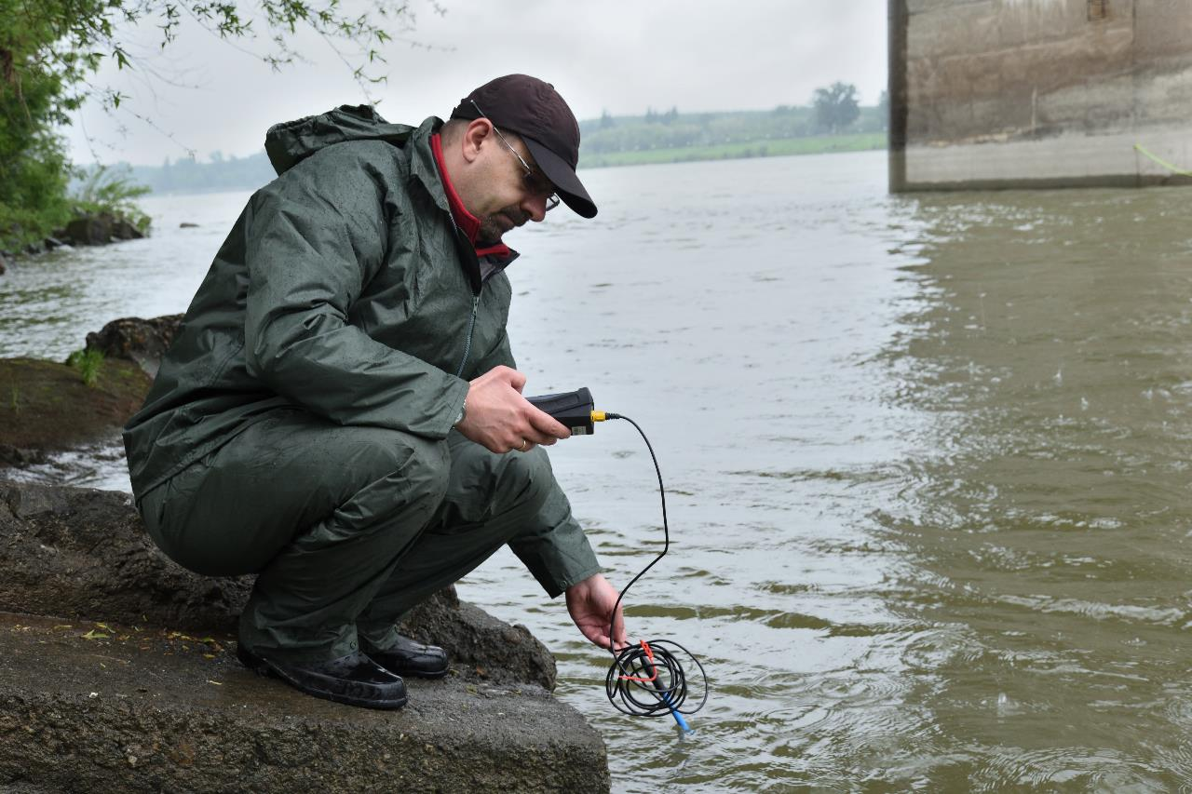
Co způsobuje nedosažení dobrého stavu vod?
Notes:
Nové znečišťující látky jsou rozšířeny v prostředí a zahrnují přírodní i antropogenní látky
Mají různou chemickou strukturu a působí na velmi nízkých koncentracích – obtížně chemicky stanovitelné
Mnohé mohou mít závažné důsledky pro volně žijící organismy, neboť mohou být toxické nebo narušovat reprodukci a tím i „evoluční kondici“
Biologické testy hrají významnou roli v detekci, charakterizaci potenciálního vlivu znečišťujících látek, a hodnocení jejich odstraňování v čistírenských procesech, což je velmi aktuální problematika

Slide 8
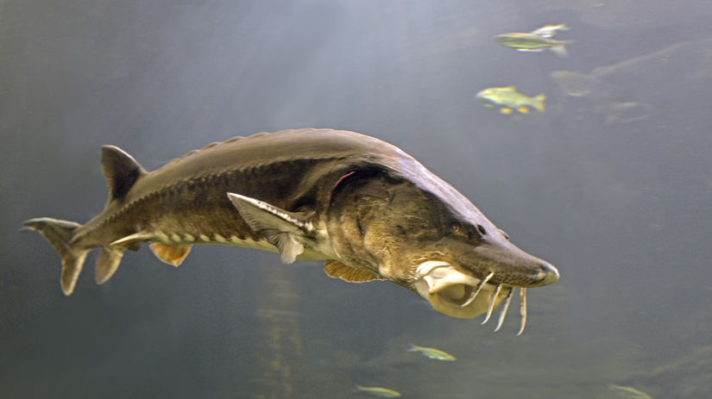
Autor: Ján Kautman

Slide 9
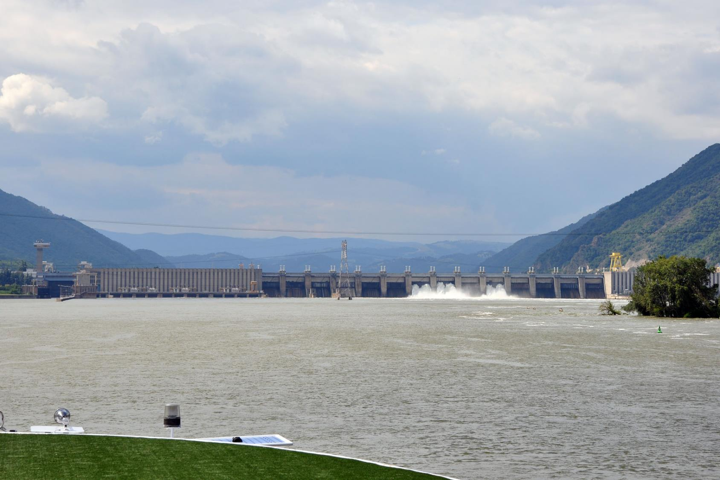

Slide 10
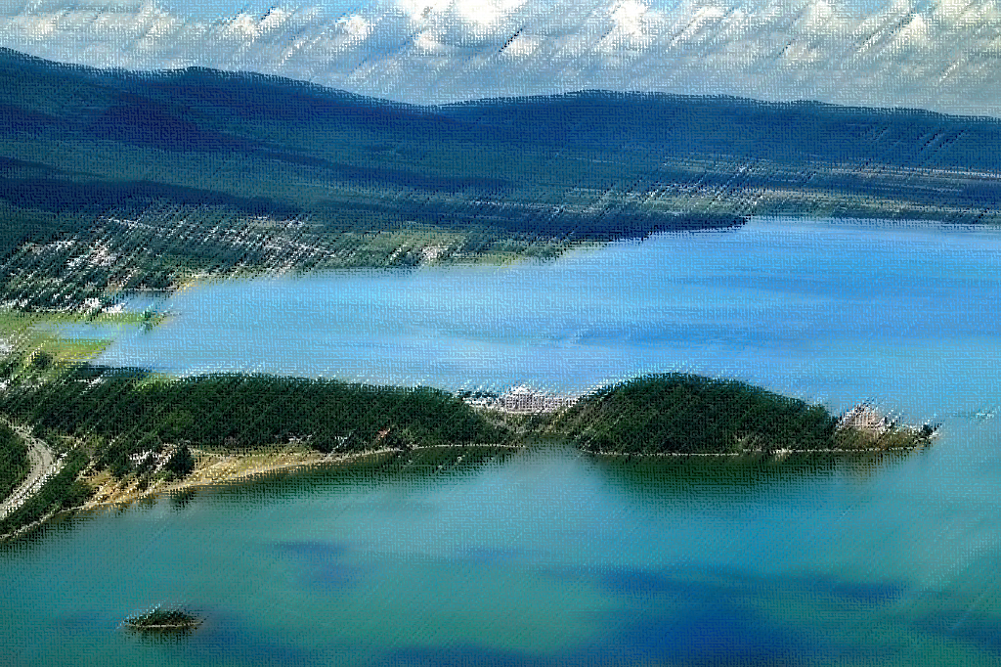
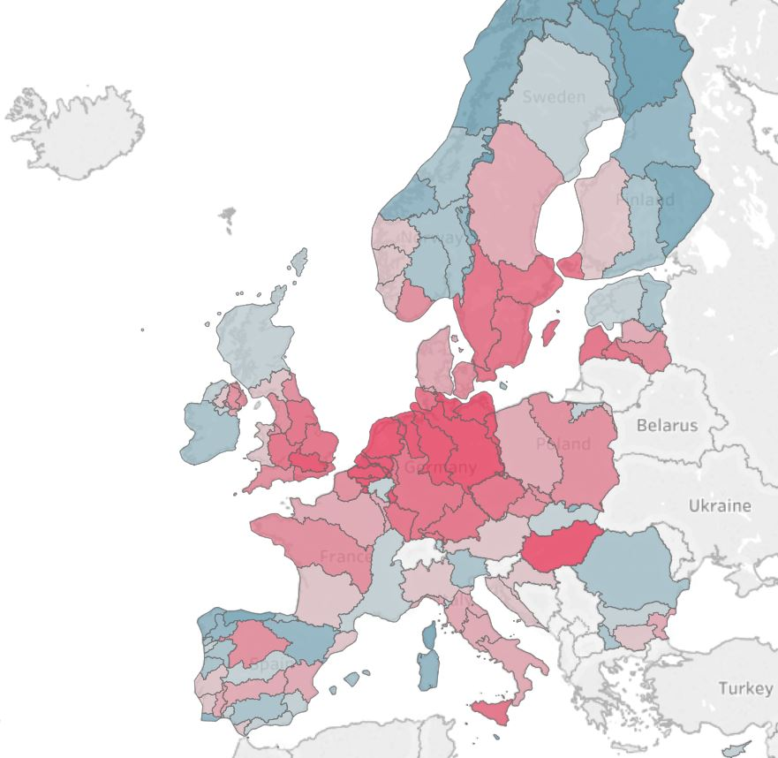

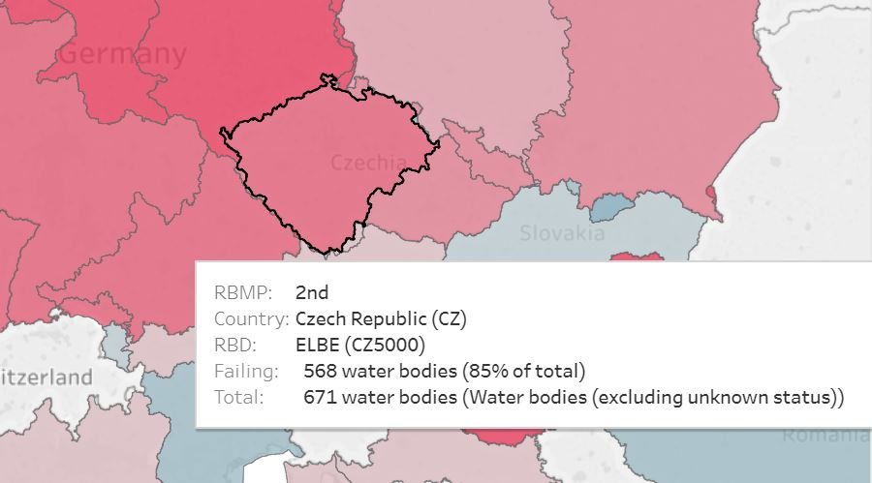
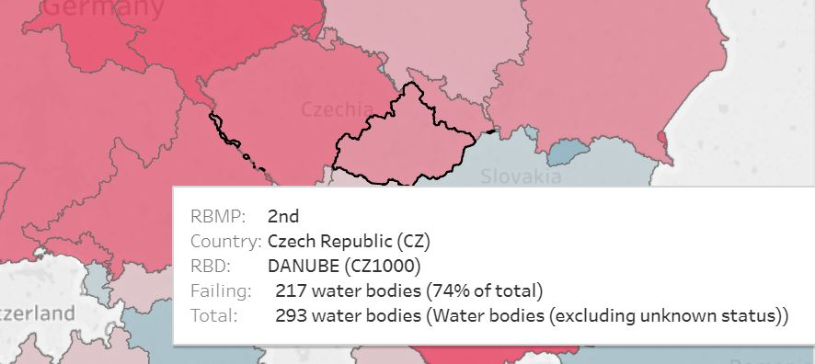

Ekologický stav povrchových vod, 2018
Jaký je stav vod v Evropě dnes?
Ve většině evropských řek
a jezer není dosaženo dobrého ekologického stavu (Vodní rámcová směrnice 2000/60/ES)
Chemické látky stále hrají významnou roli ve zhoršování stavu

Slide 11
Jaký je stav vod v Evropě dnes?
Chemosféra
Ekosystém
70 mil. chemických látek
14 mil komerčně dostupných
> 100.000 denně používáno
řasy
Biologické prvky kvality (BQEs) + podpůrné faktory
41 prioritních znečišťujících
látek
(chemický stav)
> 10.000 látek ve vzorcích životního prostředí
bezobratlí
ryby
Page 11

Slide 12
Jaký je stav vod v Evropě dnes?
Chemosféra
70 mil. chemických látek
14 mil komerčně dostupných
> 100.000 denně používáno
Prioritní znečišťující látky
  typické jsou nepolární persistentní organické látky a těžké kovy
  většinou zakáz používání
  často nevysvětlují pozorované účinky
41 prioritních znečišťujících
látek
(chemický stav)
> 10.000 látek ve vzorcích životního prostředí
Page 12

Slide 13
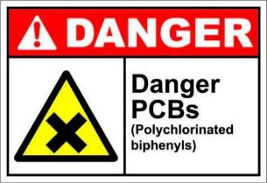
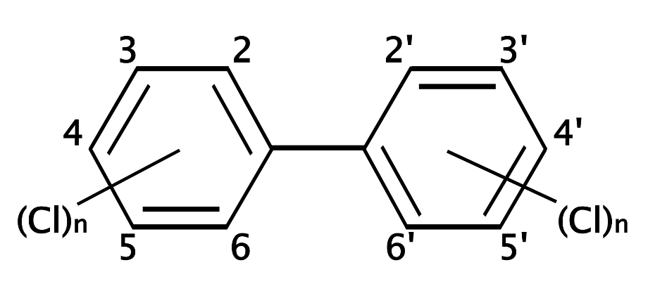
Příklad: PCB
POLYCHLOROVANÉ BIFENYLY
Substituční deriváty bifenylu -209 kongenerů
se stupňem chlorace
  roste stabilita
  klesá rozpustnost ve vodě
  roste rozpustnost v tuku
persistentní organické látky
jednotlivé kongenery mají různou toxicitu

Slide 14
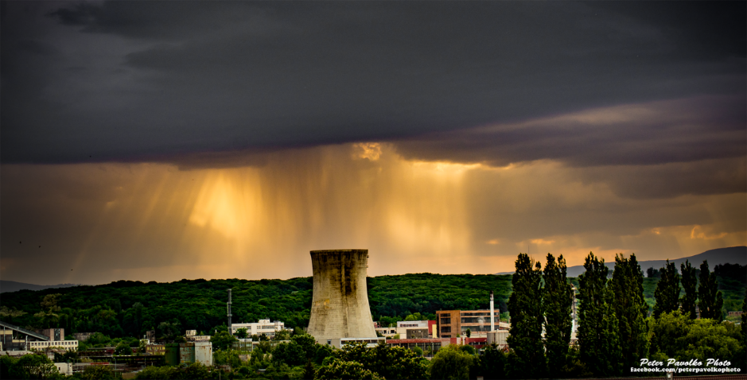
Polychlorované bifenyly
PCB: podnik Chemko Strážske r.1959-1984
Výrobky: Delor, Hydelor a Delotherm (21 000 t)
Použitií: při výrobě transformátorů a kondenzátorů,
nátěrové hmoty, teplonosné kapaliny, aditiva plastů...

Slide 15
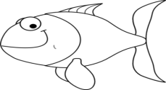


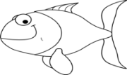

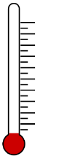
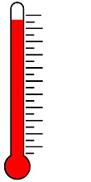

Bioakumulace PCB
ČAS

Slide 16
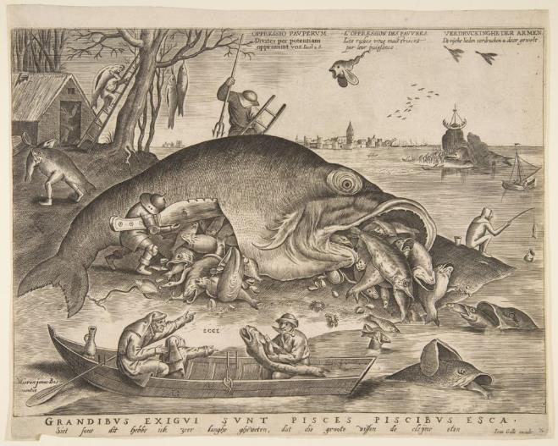
Pieter Brueghel: Velké ryby žerou malé ryby
Potravní řetězec ve vodním ekosystému

Slide 17




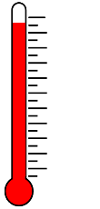
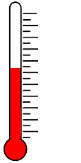
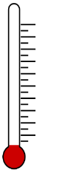
PCB a ryby - biomagnifikace
Hladina PCB:

Slide 18









Srovnání kontaminace PCB
Zemplínska Šírava
Rybník Jižní Morava

Slide 19
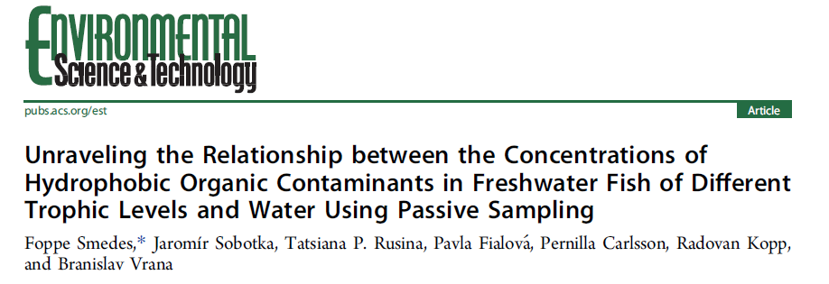
Zkoumání vztahu mezi koncentracemi hydrofobních organických kontaminantů (HOC) ve sladkovodních rybách na různých trofických úrovních a ve vodě pomocí pasivního vzorkování
Metodika: terénní měření, pasivní odběry ve vodě
a v rybách, chemický rozbor
Zjištění: Trofická magnifikace ve sladkovodních potravních řetězcích jen zřídka zvýší úroveň perzistentních HOC v rybách nad úroveň v jejich prostředí.

Slide 20
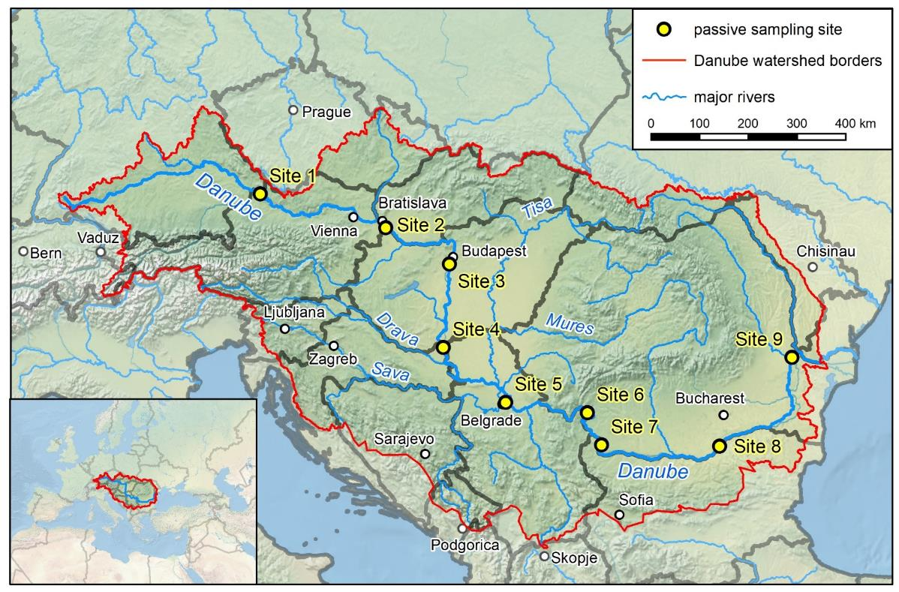

Společný průzkum Dunaje: Joint Danube Survey JDS4
Jaký je stav vod v Evropě dnes?
10 supersites in the Danube
Deployment: May-August 2019
Stationary deployment
of passive samplers
Hydrophobic compounds:
silicone sampler
Hydrophilic compounds:
AttractSPE™ disks HLB

Slide 21

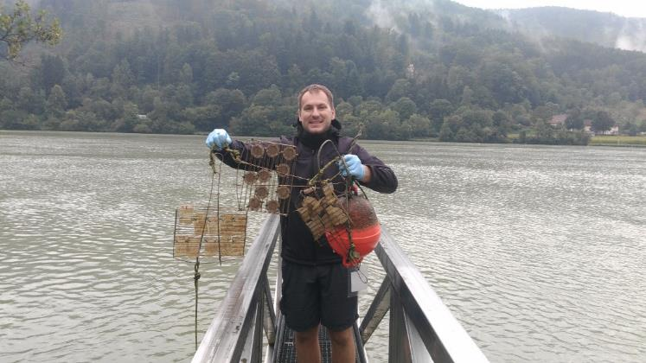
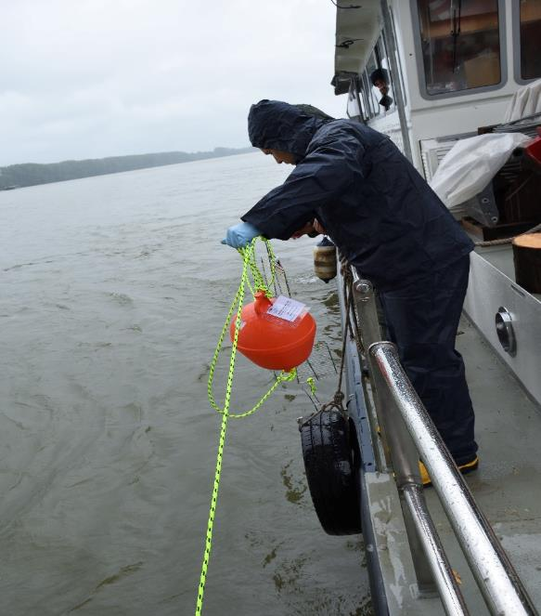
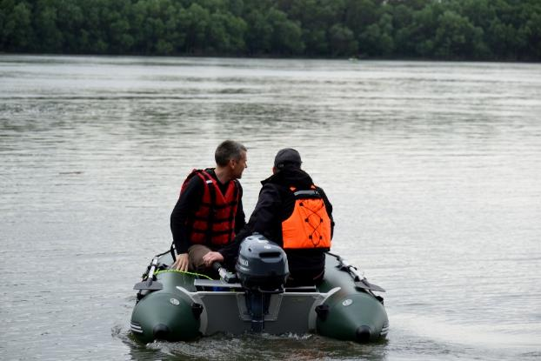
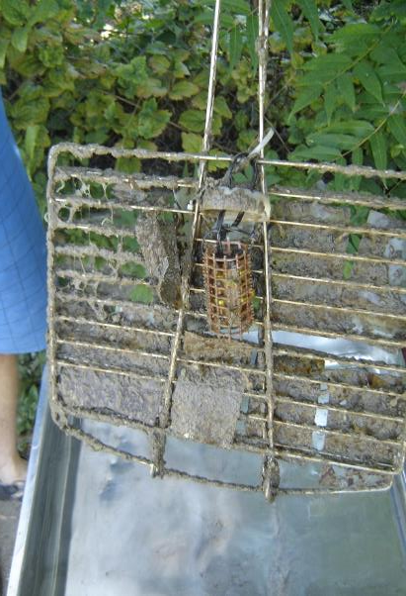
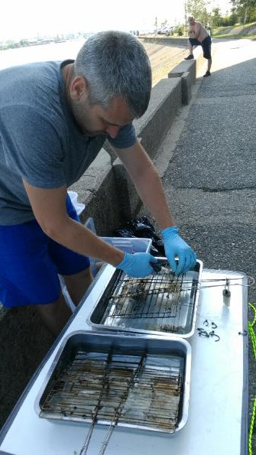
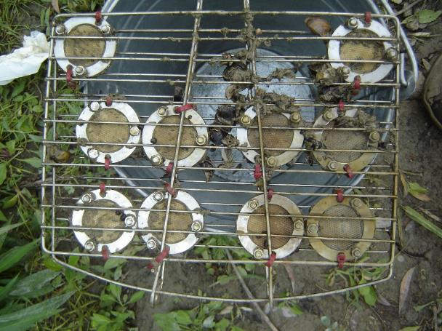
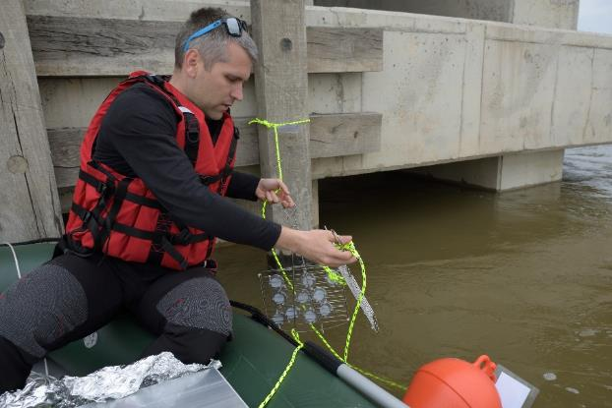
Pasivní vzorkování v Dunaji 2019

Slide 22
JDS4: DDT a metabolity ve vodě
Výsledky analýz silikonového vzorkovače
X
X – analytical issues, loss of ¹³C labelled standards

Slide 23
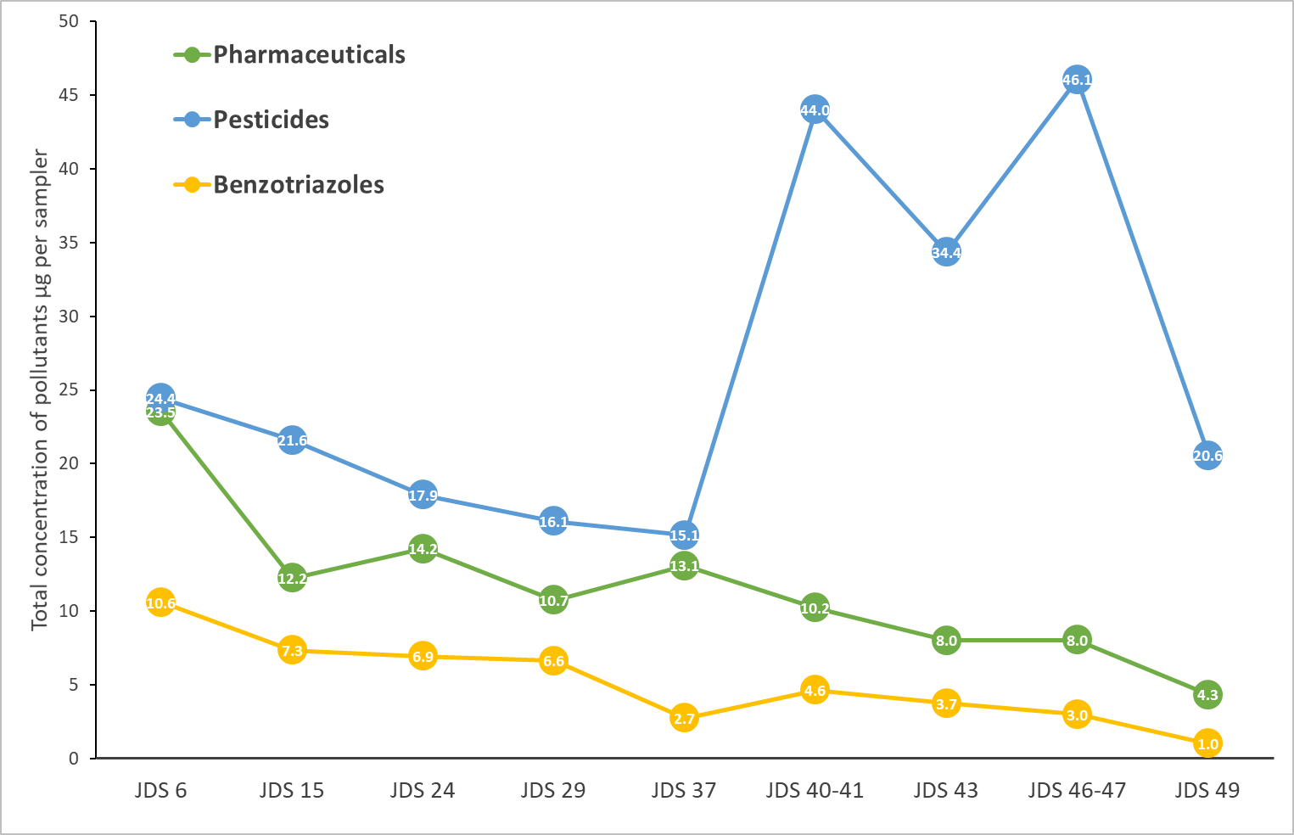
JDS4: Trend znečištění po proudu Dunaje –
hlavní skupiny emergentních znečišťujících látek
Apparent differences among communal and agriculture pattern of pollution - ongoing dilution of communal/industrial pollution downstream and pesticides jump up at lower stretch of the Danube.

Slide 24



Organické mikropolutanty ve vodě
> 350,000
Chemických látek
a jejich směsí
na globálním trhu¹
Nové znečišťující látky
PPCPs = léčiva,
produkty osobní péče
pesticidy
Průmyslové chemikálie
…
https://www.norman-network.com/nds/susdat/
Prioritní látky
podle Vodní rámcové
směrnice²
45
¹Wang, Z. et al. Environ Sci Technol 54 (2020) 2575–2584
²EU Parliament and Council, Official Journal of the EU L 226 (2013) 1–17
Notes:
Prioritní znečišťující látky
typické jsou nepolární persistentní organické látky a těžké kovy
většinou zakáz používání
často nevysvětlují pozorované účinky
Nové „emergentní“ látky
rozšířeny
neregulovány
zřídka monitorovány
většinou polární
nízká účinnost odstraňování na ČOV
směsi
mohou mít vysokou biologickou aktivitu

Slide 25
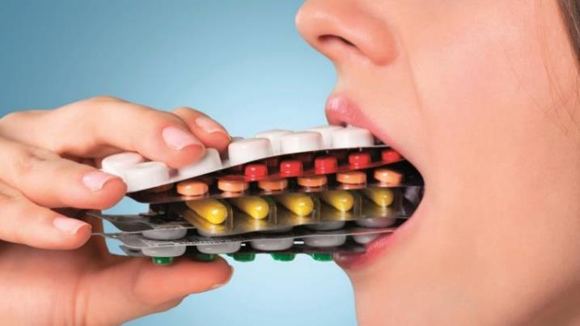
Léčiva
  Spotřeba léčiv v ČR v 2022
Na trhu cca. 3000 účinných složek
Český trh 98 mld. Kč (v cenách výrobců).
180,4 mil. balení na předpis
84,5 mil. balení volný prodej
Vývoj hodnoty farmaceutického trhu s léky na předpis a volně prodejnými registrovanými přípravky v ČR (mld. Kč)
https://www.mpo.cz/assets/cz/rozcestnik/analyticke-materialy-a-statistiky/analyticke-materialy/2024/2/IQVIA_MPO_Sektorova-analyza-farm--prumyslu-v-CR_Master_24ledna24.docx
Vývoj prodaných balení léků na předpis a volně prodejných registrovaných přípravků v ČR (mil. balení)
Page 25

Slide 26

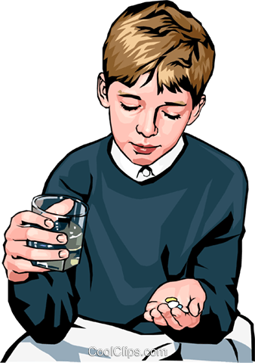


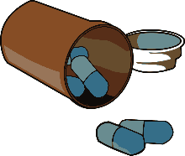


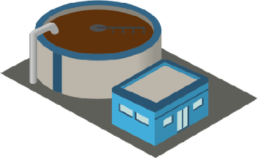
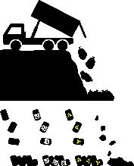



Léčiva – kde to všechno končí?
5%
užívání
likvidace
metabolismus
Domácnosti
až 90%
ČOV
rozklad
výluh
rozklad
Povrchová voda
Podzemní voda
kal a hnůj
jako hnojivo
Notes:
spotřebují se tuny léků
až 90% se vyloučí močí, stolicí, kůží…
jako původní látka nebo metabolit
Čistírny odpadních vod

Slide 27



Léčiva – kde to všechno končí?
omezené účinnosti odstranění na ČOV
sorpce na kal (různé vlastnosti)
biodegradace na metabolity, nebo až na CO₂
účinnost odstranění 0 –100 %
závisí od struktury látek
hledají se nové postupy odstranění
Page 27

Slide 28

Léčiva a znečištění vod - účinky
biologické účinky při nízkých koncentracích
antibiotická rezistence
persistence nebo pseudo - persistence
endokrinní disruptory
chronická expozice
účinek směsí látek
poškození ekosystému
Page 28

Slide 29



Monitorování léčiv a pesticidů v odpadní vodě

Slide 30
Koncentrace léčiv ve vodě na odtoku z ČOV
Měření: 100 léčiv v 14 terapeutických skupinách
Page 30

Slide 31
Emise léčiv ve vyčištěných odpadních vodách
Odhad roční emise léčiv z odtoku
ČOV Brno-Modřice, 2018
17
Měření cca 100 léčiv
v 14 terapeutických skupinách
cca 980 kg/rok
12
9
1
7
3
11
2
1
Page 31
Notes:
trvalé zvyšování jejich spotřeby na obyvatele
koncentrace v životním prostředí se budou pravděpodobně zvyšovat úměrně stárnutí a nárůstu populace

Slide 32



Léčiva a znečištění vod
Koncentrace v řekách závisí od účinnosti odstranění na ČOV a ředícího poměru
ČOV Brno: 378 000 obyvatel
Emise 0.4 kg/den – 153 kg/rok
Průtok na ČOV: 1.0 m³/s
Řeka Svratka: 7.68 m³/s
ČOV Košice: 225 000 obyvatel
Emise 5.2 kg/den – 1900 kg/rok
Průtok na ČOV: 0.7 m³/s
Řeka Hornád: 22 m³/s
Zdroj: STU Bratislava
ČOV Bratislava: 500 000 obyvatel
Emise ?
Průtok na ČOV: 1.2 m³/s
Dunaj: 2 025 m³/s
Page 32

Slide 33
Opatření na snížení dopadů na životní prostředi
zvyšovat informovanost a podporovat uvážlivé používání
léčivých přípravků
vývoj „ekologičtějších“ léčivých přípravků
zkvalitnění hodnocení rizik pro životní prostředí a jeho přezkoumání
omezit plýtvání a zlepšit nakládání s odpady
rozšířit monitorování životního prostředí
odstranit další mezery ve znalostech
Strategický přístup Evropské unie k léčivým přípravkům v životním prostředí
Page 33
Notes:
Podařilo se dosáhnout pokroku, neboť v současné době se hodnocení rizik pro životní prostředí provádí povinně u všech léčivých přípravků
léčivé přípravky jako výrobky jsou osvobozeny od většiny ustanovení všeobecných právních předpisů Unie o chemických látkách
látky používané při výrobě léčivých přípravků jsou rovněž osvobozeny, pokud jsou přítomny v konečném výrobku.
látky, které byly použity, ale v konečném výrobku přítomny nejsou, podléhají ustanovením o registraci a hodnocení podle nařízení REACH a mohou se na ně vztahovat povolení a omezení

Slide 34

Děkuji za Vaši pozornost!

Slide 35

Endokrinní disruptory: Důvod intersexuality v rybách?
Samci ryb jsou ‘feminizováni’ estrogenními látkami
Mnoho látek s estrogenní aktivitou je přítomno ve výpustích ČOV a tak uvolňováno do řek
Steroidní estrogeny, jak přírodní (např. estradiol, estrone), tak syntetické (např. ethynylestradiol- EE2) jsou pravděpodobně hlavní příčinou
Page 35

Slide 36



Jak účinný je syntetický estrogen EE2?
1 g = 1000 mg
1 mg = 1000 µg
1 µg = 1000 ng
1 ng = 1000 pg
návrh NEK =35 pg/l = 3,5x10⁻¹¹ g/l = 0,000000000035 g/l
Page 36

Slide 37




Endokrinní disruptory - EDC
Které látky mohou být EDC?
Farmaceutika (antikoncepce, léky,…)
Antibiotika
Produkty rozkladu detergentů
Pesticidy (herbicidy, insecticidy, fungicidy...)
Změkčovače plastů
Rostlinné metabolity
Chemikálie z vaření & hoření
Kovy
Jaké jsou následky disrupce?
Neschopnost udržet homeostázu
Narušení růstu & vývoje
Narušení odpovědi na vnější impulsy
Změny chování
Potlačená gametogeneze
Embryonální malformace
Zvýšená neoplasie nebo karcinogeneze
Page 37
Notes:
Antropogenní i přírodní látky, které přímo nebo nepřímo ovlivňují hormonální systém a mohou působit na velmi nízkých koncentracích

Slide 38

Globální problém: Acidifikace oceánu
Oceány pohlcují oxid uhličitý z atmosféry,
a proto stoupá jejich acidita.

Slide 39


Globální problém: Acidifikace oceánu
Odhaduje se, že průměrné pH mořské vody pokleslo od roku 1750 z 8.19 na 8.05,
co znamená téměř 40% nárůst koncentrace H⁺.
Acidifikace může způsobit zásadní narušení fungování mořských ekosystémů.

Slide 40



Biogeochemické toky dusíku a fosforu
Biogeochemické cykly dusíku a fosforu byly lidmi radikálně změněny v důsledku mnoha průmyslových a zemědělských procesů.
Fritz Haber (1868-1934)

Slide 41



Eutrofizace
Obohacování vod o živiny- dusík a fosfor
Přirozená – výplach z půdy, rozklad mrtvých organismů
Nepřirozená – lidská činnost (hnojiva, čistící prostředky, průmyslové a komunální odpadní vody

Slide 42




Globální problém: Zdroje sladké vody
Dvě třetiny světové populace (4 miliardy lidí) žijí v podmínkách vážného nedostatku vody
alespoň 1 měsíc v roce.
Kde je na Zemi sladká voda?

Slide 43

Odhadovaná spotřeba vody
Voda je kritickým zdrojem pro udržení života
Notes:
Přístupná voda se zajištěnou dodávkou v současnosti pochází z více než osmdesáti procent z povrchových zdrojů a z necelých dvaceti procent z podzemních. Poptávka po vodě se bude zvyšovat do té míry, že v roce 2030 bude chybět 2700 miliard krychlových metrů, tedy asi 40 procent globálních potřeb.

Slide 44


Globální problém: Zdroje sladké vody
Environmentální problémy: Aralské moře
1989
2014
K nadměrné exploataci dochází, pokud je vodní zdroj těžen nebo extrahován rychlostí, která překračuje rychlost doplňování.

Slide 45

Problémy planety a jejich dopady
Lokální
Regionální
Globální

Slide 46

Planetární meze
Úzký vztah s hydrosférou:
Acidifikace oceánu
Biogeochemické toky fosforu a dusíku
Zdroje sladké vody
Chemické znečištění
Notes:
Planetární meze (anglicky: Planetary boundaries) je koncepce, kterou formuloval Johan Rockstrom se svými spolupracovníky ze Stockholmského ústavu pro výzkum odolnosti (Stockholm Resilience Centre) v r. 2009. Základní článek v časopise Nature má titul „Bezpečný prostor pro lidské aktivity“ (A Safe Operating Space for Humanity). Tento „bezpečný prostor“ je vymezen právě planetárními mezemi. Lidská činnost přitom začala v antropocénu prudce kulminovat a některé meze již překročila. Autoři této koncepce identifikovali 9 mezí, v jejichž rámci by se měli antropogenní aktivity držet, aby se předešlo devastacím ekosystémů, omezování ekosystémových služeb a závažným ekologickým katastrofám. Pro 7 těchto mezí byly stanoveny indikátory a navrženy přípustné hranice, pro 2 z nich (atmosférický aerosol a chemická kontaminace) navržené nejsou, vzhledem k problematičnosti jejich vymezení. Autoři soudí, že tři z mezí již byly překročeny: změna klimatu, biogeochemický tok dusíku a ztráta biodiverzity. Ve všech těchto případech se lidstvo již nepohybuje v bezpečném operačním prostoru.
Změna klimatu[editovat | editovat zdroj]
Za hlavní příčinu globální změny klimatu byly označeny emise skleníkových plynů, koncentrace jednoho z hlavních skleníkových plynů, oxidu uhličitého se s velkou spolehlivostí měří už od 50. let 20. století. Dnes je v ovzduší o 40% více oxidu uhličitého než okolo roku 1900, asi 389 ppm (parts per million). Vychází se z podrobných měření pravidelně uváděných ve zprávách Mezivládního panelu pro změny klimatu (Intergovernmental Panel on Climate Change - IPCC). Nejvyšší hodnota byla naměřena 4.5.2013, kdy celosvětová koncentrace dosáhla 400 ppm. Oxid uhličitý je brán jako ekvivalent, k němuž se připočtou se všechny další skleníkové plyny podle jejich globálního ohřívacího potenciálu. Stanovená planetární mez je navrhována na 350 ppm.
Ztráta biologické rozmanitosti[editovat | editovat zdroj]
Jedná se o relativně pomalu běžící proces, nemá zlomové body. Navrhovaným indikátorem je počet druhů, které vyhynou za rok na milion druhů (navrhovaná hranice 10, realita je 100, předindustriální hodnota byla 0,1 – 1). Česká republika je na tom v oblasti biodiverzity velmi špatně. V poslední době se největší pozornost věnuje mořské biodiverzitě, ukazuje se, že značně trpí, především nadměrným rybolovem, mění se tím systém potravního řetězce a vztahy v rámci celého ekosystému, není přesně jasné, k jaké změně dojde, ale jistě to bude mít za následek výrazné ochuzení celé biodiverzity.
Biogeochemické toky fosforu a dusíku[editovat | editovat zdroj]
Indikátory dusíku, znamená počet, který by měl být z atmosféry odebírán za rok (v miliónech tun), navrhovaná hranice je 35 mil. tun za rok, v současnosti překročeno (je to 121 miliónu za rok). U fosforu je třeba zhodnotit kolik se ho dostává do oceánu.
Acidifikace oceánu[editovat | editovat zdroj]
Současné pH je 8,1, předindustriální hodnota byla 8,2. Navrhuje se, aby se hranice stanovila podle průměrné nasycenosti aragonitu (hranice by měla být stanovena na 2,75 - pokud by bylo méně než 1, aragonit by se v mořské vodě rozpouštěl, mořské korály jsou rozpouštěny už pokud je to méně než 3, v dnešní době je 2,9)
Zdroje sladké vody[editovat | editovat zdroj]
Neměla by být větší spotřeba než 4 000 krychlových km/rok, v současné době (2020) je 3 800 krychlových km/rok, předindustriální hodnota byla 415 krychlových km/rok.
Chemická kontaminace[editovat | editovat zdroj]
Chemickou kontaminací se zabývá např. REACH – (politika EU, která podchycuje výrobu chemikálií). Jsou problémy s prokazováním dopadů zapříčiněných chemickou kontaminací, jelikož se toxicita látek těžko dokazuje.

